Slide 1
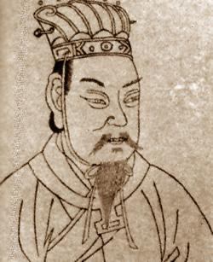
《观沧海》
——曹 操

Slide 2
教学目标：
1、了解作者、作品。
2、有情感的背诵诗文。
3、深刻理解诗歌内容与情感。
教学重点：
领悟诗人寄寓的豪迈情感

Slide 3
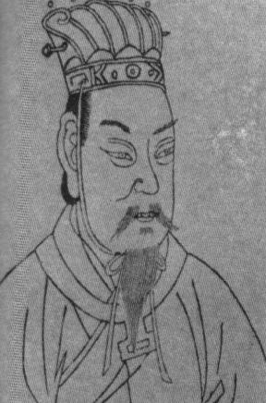
曹操简介
曹操（公元155－220）字孟德，沛国谯县人（今安徽省亳县）。东汉末年的政治家、军事家和诗人。
曹操好作乐府歌辞,他的诗歌散文清峻整洁，气魄雄伟，慷慨悲凉，篇中抒发自己的政治抱负，并反映了汉末人民的苦难生活。
作者
简介

Slide 4
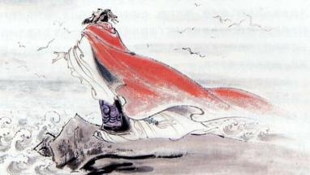
写作背景
该诗写于东汉建安十二年（207）秋。公元207年，曹操亲率大军北上。追歼袁绍残部，五月誓师北伐，七月出卢龙寨，统一了北方。诗人登临碣石山，登高望海，留下了这首千古传颂的名篇。
背景
简介

Slide 5
品读欣赏
jié
东临碣石,以观沧海。
水何澹澹,山岛竦峙。
树木丛生,百草丰茂。
秋风萧瑟,洪波涌起。
日月之行,若出其中;
星汉灿烂,若出其里。
幸甚至哉!歌以咏志。
dàn
sǒng zhì
观沧海
sè
曹 操
品读
欣赏

Slide 6
正音解词
1、读准下列加点字的字音
碣石 （ ） 澹澹（ ）
竦峙（ ） 丰茂 （ ）
jié dàn
sǒng zhì mào
2、解释下列词语
临 澹澹 行 其
萧瑟 若 何 洪波

Slide 7
再品读与欣赏
jié
东临碣石,以观沧海。
水何澹澹,山岛竦峙。
树木丛生,百草丰茂。
秋风萧瑟,洪波涌起。
日月之行,若出其中;
星汉灿烂,若出其里。
幸甚至哉!歌以咏志。
dàn
sǒng zhì
观沧海
sè
曹 操
品读
欣赏

Slide 8
策马东来，
登上碣石上。
我要饱览这大海的壮观!
海面浩淼，
水波澹澹。
突兀耸立的山岛呀，
最先跃入眼帘。
山岛上──
百草丰美，
树木浓繁。
虽然已到秋天，
它们仍生意盎然。
看大海──
在萧瑟秋风中，
汹涌起伏着
不尽的洪波巨澜!

Slide 9
太阳和月亮，
昼夜不停运转，
都是大海吐纳的
小小弹丸；
天上的银河啊，
星光璀璨，
它们也都出生于
大海广阔的胸间。
啊!
今日我观赏大海，
真是幸运到了极点。且让我引吭高歌，
倾吐宏伟的心愿。

Slide 10
诗歌赏析
一、这首诗写了几层意思？
1层（开头两句）： 交代观海的地点
（实景）
（实写）
2 层（3—8句）：描写海水与山岛。
（想象）
（虚写）
3层（9——12句）：表现大海吞吐日月星辰的气概。
最后两句是附文，是为和乐而加，与诗的内容无关。
品分析

Slide 11
诗歌赏析
思考讨论
1、全诗围绕着哪个字来写？
2、作者看到、听到和想到了什么？
3、哪些景物是实写、哪些句子是虚写？

Slide 12
一、全诗以哪个字展开来写的？
全诗以“观”字统领全篇，以下由“观”字展开，写登山所见。
诗歌赏析

Slide 13
二、作者看到、听到和想到了什么？
水 山岛 树木 百草 洪波
看
观沧海
听
萧瑟秋风
日月之行 星汉灿烂
想
宏伟志向
诗歌赏析

Slide 14
诗歌赏析
三、诗中哪些诗句最能体现作者博大的胸怀？
日月之行，若出其中。
星汉灿烂，若出其里。

Slide 15
明诗悟理
诗歌赏析
本诗借景抒情，诗人以洗练的笔法，神奇的想象，描绘了大海吞吐日月，包蕴万千的壮丽景象，表现了诗人开阔的胸襟，抒发了诗人统一中国建功立业的远大抱负。
写作特点
借景抒情，托物言志，
虚实结合，动静结合。

Slide 16
品读背诵
jié
东临碣石,以观沧海。
水何澹澹,山岛竦峙。
树木丛生,百草丰茂。
秋风萧瑟,洪波涌起。
日月之行,若出其中;
星汉灿烂,若出其里。
幸甚至哉!歌以咏志。
dàn
sǒng zhì
观沧海
sè
曹 操

Slide 17
小 结
这首乐府诗表现了诗人博大的胸怀，奋发昂扬的精神。抒发了统一中国，建功立业的宏伟抱负。
这首诗意境开阔，气势雄浑，这与一个雄心勃勃的政治家和军事家的风度是一致的，真是读其诗如见其人。
品分析

